Slide 1
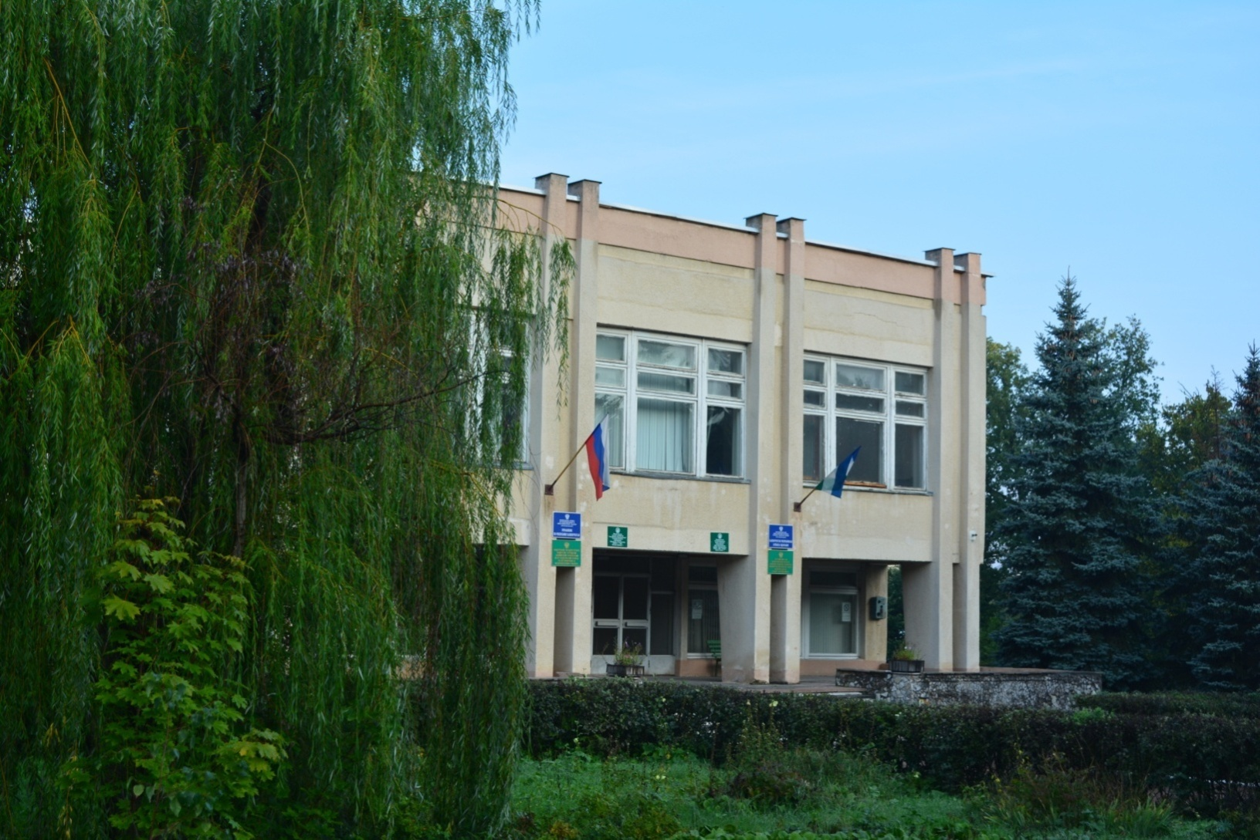
УПРАВЛЕНИЕ РОССЕЛЬХОЗНАДЗОРА ПО РЕСПУБЛИКЕ БАШКОРТОСТАН 450071, Республика Башкортостан, г. Уфа, Лесной проезд, 1

Slide 2
Результаты реализации Антикоррупционной программы
за 2011 -2014 г.г.

Slide 3
С 2011 года утверждены:
– Антикоррупционная программа на 2011 год;
– Антикоррупционная программа на 2012-2013 годы;
– Антикоррупционная программа на 2014 год;
– Антикоррупционная программа на 2015 год.

Slide 4
В рамках координации мероприятий по противодействию коррупции:
работа по профилактике коррупционных нарушений в 2009г. была возложена на подразделение кадровой службы;
комиссией проводится антикоррупционная экспертиза нормативных правовых актов и проектов нормативно-правовых актов с 2009 г.;
с 2011 г. действует комиссия по противодействию коррупции;
в 2011г. образована комиссия по соблюдению требований к служебному поведению федеральных государственных гражданских служащих Управления и урегулированию конфликта интересов;
сформирована комиссия по проведению конкурса на замещение вакантной должности государственной гражданской службы РФ и формированию кадрового резерва на замещение должностей государственной гражданской службы.

Slide 5
Показатели антикоррупционной экспертизы
нормативно-правовых актов и проектов
нормативно-правовых актов Управления
Россельхознадзора по Республике Башкортостан.
1. Документы по контрольно-надзорным мероприятиям (приказы)

Slide 6
2. Документы, связанные с закупками для государственных нужд
(показатели за 2014 г.)

Slide 7
3. Документы, связанные с предоставлением и переоформлением лицензий на осуществление фармацевтической деятельности
Год | Предоставление | Переоформление | Итого
2011 | 20 | 34 | 54
2012 | 0 | 16 | 16
2013 | 14 | 27 | 41
2014 | 12 | 32 | 44

Slide 8
Результаты заседаний комиссий по соблюдению требований к служебному поведению и урегулированию конфликта интересов за 2014 год
Предложено дать согласие на замещение должности в иной организации – 3 служащих
Не дано согласие на замещение должности в иной организации – 3 служащих
Предложено уволить в связи с утратой доверия – 1 служащий

Slide 9
Для решения задач по формированию антикоррупционного общественного сознания и содействия реализации прав граждан и организаций на доступ к информации о коррупции и их освещение в СМИ сделано следующее:
- Создан раздел на сайте по освещению мероприятий, направленных на противодействие коррупции «Противодействие коррупции» , а также подраздел «Обратная связь для сообщений о фактах нарушений»
- функционирует «телефон доверия»
- установлен почтовый ящик для направления гражданами и юридическими лицами обращений по противодействию коррупции

